Slide 1


TORRE
SEVILLA
DISTRITO 92

Slide 2

01 ENTORNO

Slide 3
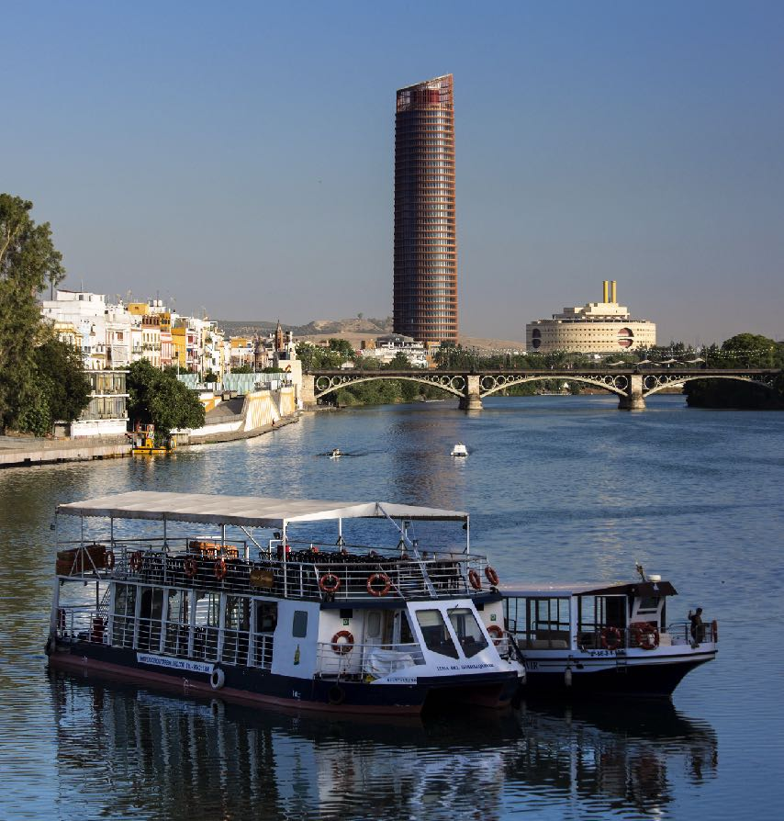

Entorno
01
FUTURO, INNOVACIÓN ARTE Y CORAZÓN
Una ciudad histórica, reconocida mundialmente, que en los últimos
años ha experimentado un espectacular desarrollo empresarial,
tecnológico, cultural y turístico.
Una ciudad destacada en accesibilidad, sostenibilidad urbana,
innovación y digitalización, que ha sabido mantener, al mismo tiempo,
su patrimonio histórico y apostar por la creatividad.
Con más de 688.000 habitantes, Sevilla sigue atrayendo nuevo negocio
por eso es una de las primeras opciones para las empresas de capital
extranjero a la hora de implantarse aquí y además Sevilla se ha
consolidado como tercer destino turístico urbano de España.

Slide 4
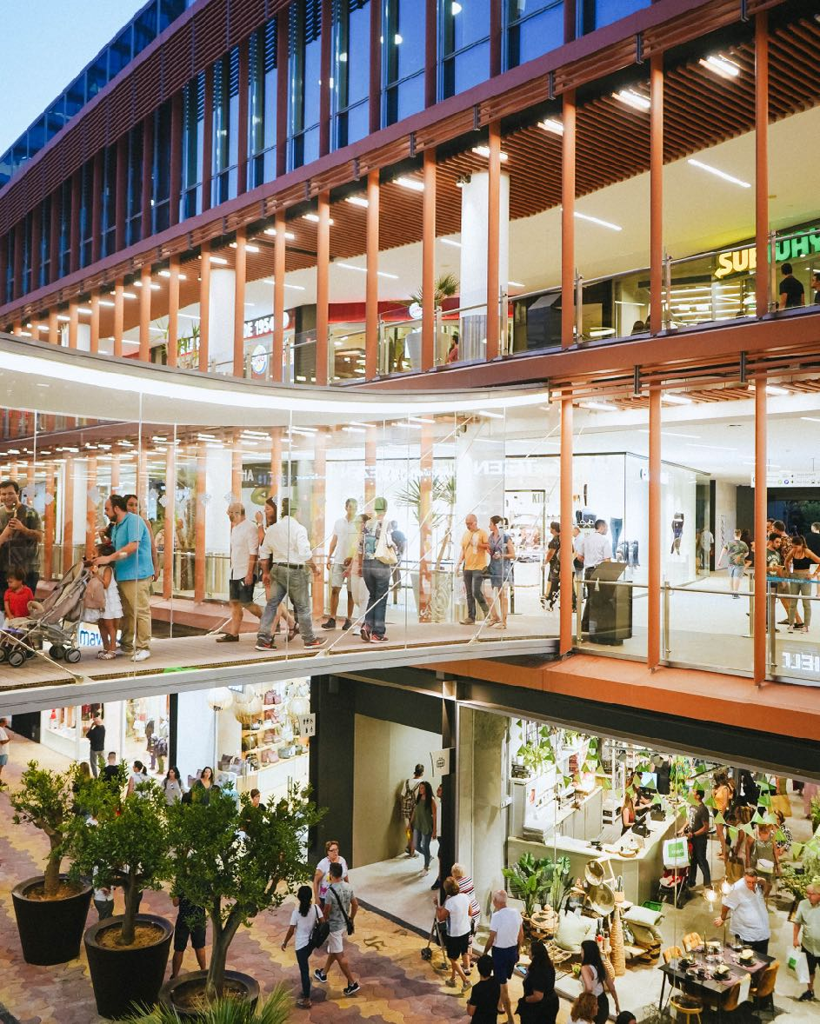
Entorno
ÁREA DE INFLUENCIA
La nueva "manzana de oro" del Centro de Sevilla con más de 1,5 millones de residentes y cerca de 4 millones de turistas
Por su ubicación y oferta empresarial, comercial, turística, cultural y artística, Torre Sevilla, Distrito 92, ha ampliado el mapa turístico de la ciudad abriendo nuevas rutas hacia La Cartuja.
En 2023 Torre Sevilla ha entrado en la Zona de Gran Afluencia Turística de Sevilla, lo que permitirá abrir más domingos y festivos.
Un proyecto integrado en la vida de la ciudadanía y parada obligatoria del turista, gracias al mirador urbano más alto de Andalucía.

Slide 5
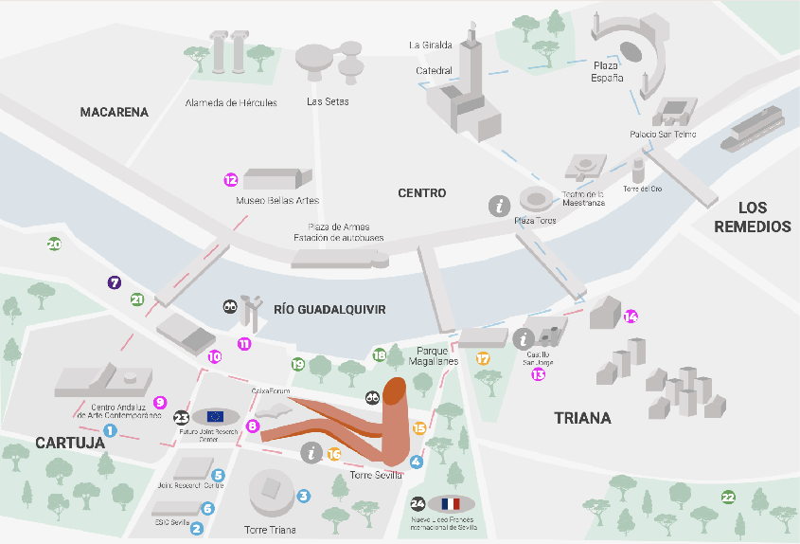
Entorno
3,7 MILLONES DE TURISTAS
Cartuja, nueva zona de expansión turística
para el Ayuntamiento de Sevilla
Administración, Universidades y Escuelas de Negocio
Música y teatro
Arte y turismo
Servicios
Naturaleza y deporte
Futura Construcción

Slide 6
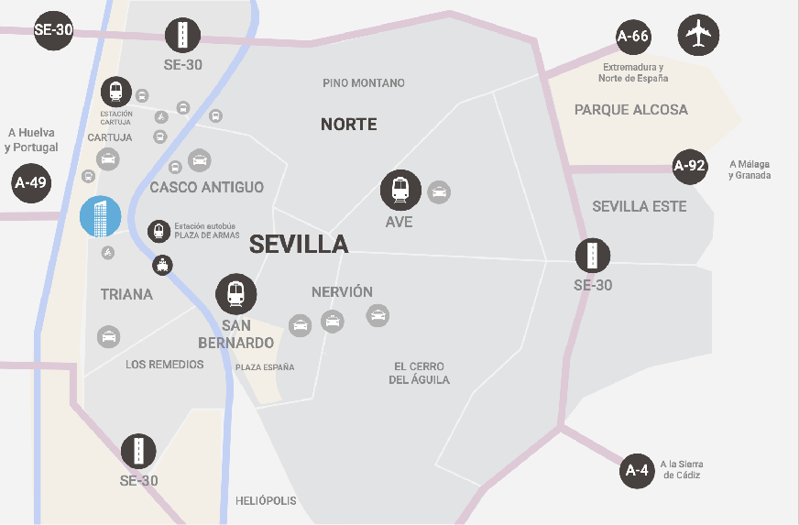
Entorno
El nuevo intercambiador modal del centro de Sevilla
Excelente conectividad urbana con Triana y el centro de Sevilla: a 10 min a pie
Fácil acceso desde las principales circunvalaciones: SE-30 y SE-40
Conectividad sostenible: carril bici y bicicleteros
Parada de Taxis
Estación de autobuses Plaza de Armas: 17.000 viajeros/día
Estación del AVE a 10 minutos en coche
Aeropuerto de Sevilla: 9.686.487 viajeros en 2025
Parking 24h: 3.000 plazas, 3h gratis para clientes
15
10
32
Min
Min
Líneas
5

Slide 7
02 TORRE SEVILLA

Slide 8
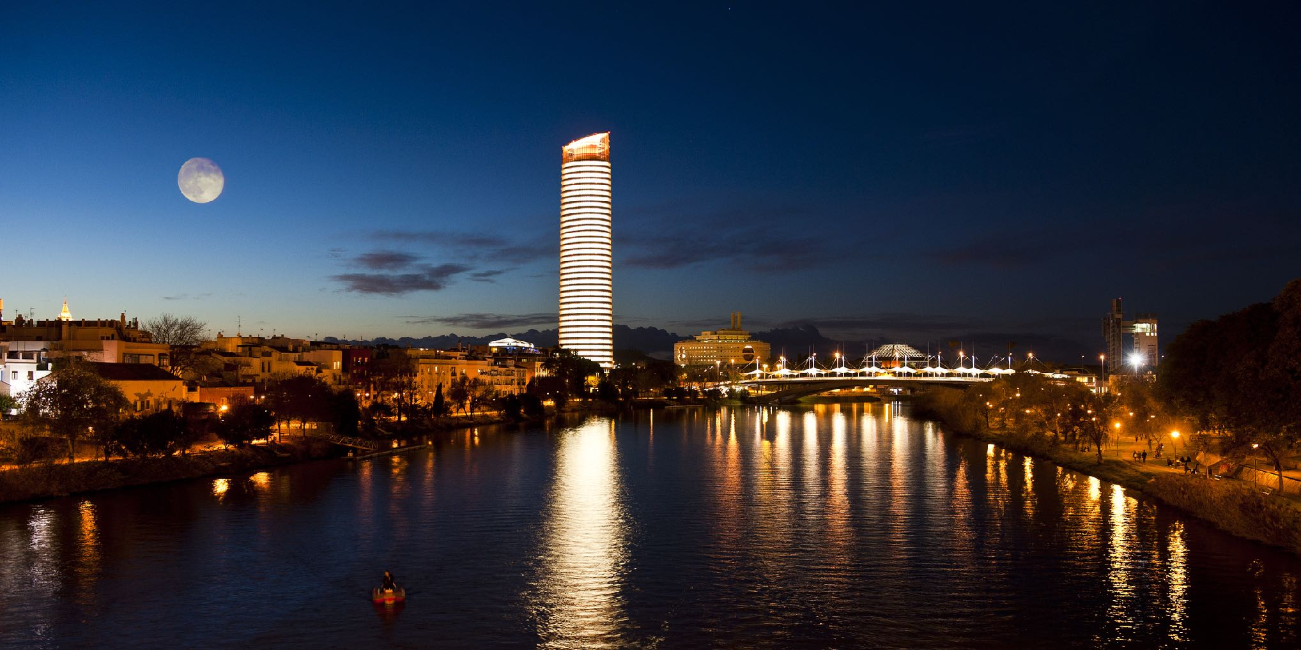
Torre Sevilla
PUNTO DE ENCUENTRO
TURÍSTICO SOSTENIBLE
El edificio más alto de Andalucía y un espacio arquitectónico de vanguardia
Diseñada por César Pelli, Premio Pritzker de Arquitectura, TORRE SEVILLA es el símbolo de la Andalucía del futuro, un conjunto arquitectónico de vanguardia, de última generación, dinámico y sostenible.
Empresas tecnológicas de primer nivel y reconocidos retailers locales e internacionales se ubican en este espacio singular que alberga el rascacielos más alto de Andalucía con oficinas y un hotel de cinco estrellas, las mejores vistas 360º de la ciudad, una gran zona comercial al aire libre y un nuevo parque a la orilla del Guadalquivir.
2.000 trabajadores/día en las oficinas del rascacielos.

Slide 9
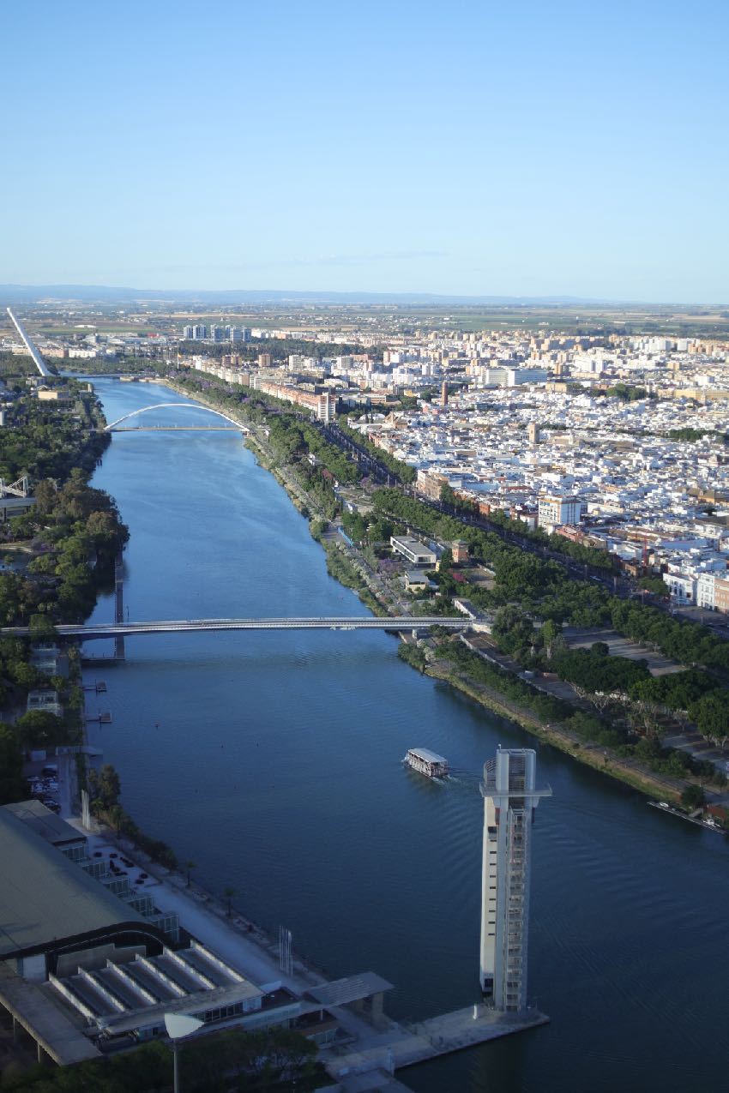
Torre Sevilla
HOTEL Y TERRAZA MIRADOR
ATALAYA TORRE SEVILLA
Un 5 estrellas con el mirador más alto de Andalucía
Eurostars Torre Sevilla 5★ es un hotel de cinco estrellas de 19 plantas y 244 habitaciones con vistas panorámicas, tres plantas con salas para eventos, restaurante y Spa & Health Club. La terraza-mirador Atalaya TORRE SEVILLA ofrece vistas 360º inéditas de la capital.
Una experiencia única para el visitante que se ha convertido en una visita obligada, tanto para los sevillanos, como para todos los turistas de la ciudad.
Oficinas
Un espacio singular para el mundo empresarial con 180,5 metros de altura y 18 plantas. TORRE SEVILLA cuenta con empresas de primer nivel, que buscan la singularidad y la exclusividad en este enclave.

Slide 10
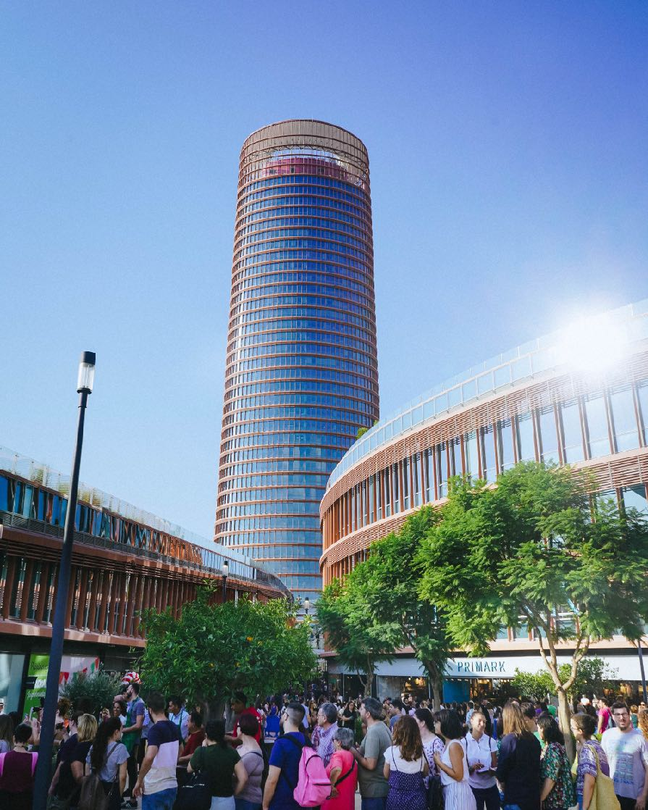
Torre Sevilla
CENTRO COMERCIAL
La nueva era de los espacios comerciales, culturales y de negocio ecosostenibles
Más de 26.000 metros cuadrados de oferta en un entorno vanguardista y dinámico.
Agua, verde, luz, vida, arte y modernidad comparten protagonismo en diferentes espacios para el disfrute. Cultura, turismo, gastronomía, moda, eventos, congresos y espectáculos en una simetría imperfecta donde la luz, la vegetación, el agua y el aire libre confluyen mirando al presente y al futuro.
Visión y concepto creados a partir de la mente de César Pelli, Premio Pritzker de Arquitectura.
Ventajas para quienes trabajan en Torre Sevilla: oferta gastronómica, gimnasio, eventos y más servicios a pie de oficina.

Slide 11
Torre Sevilla
PARKING
El parking 24 horas más grande de Andalucía
3.000 plazas de aparcamiento, abierto 24 horas, con 3 horas gratis para clientes.
Situado fuera del espacio ZBE y de las zonas de tráfico restringido, con fácil acceso desde las circunvalaciones SE-30 y SE-40.
[PENDIENTE: completar con los textos base de torre-sevilla.com/aparcamiento]

Slide 12
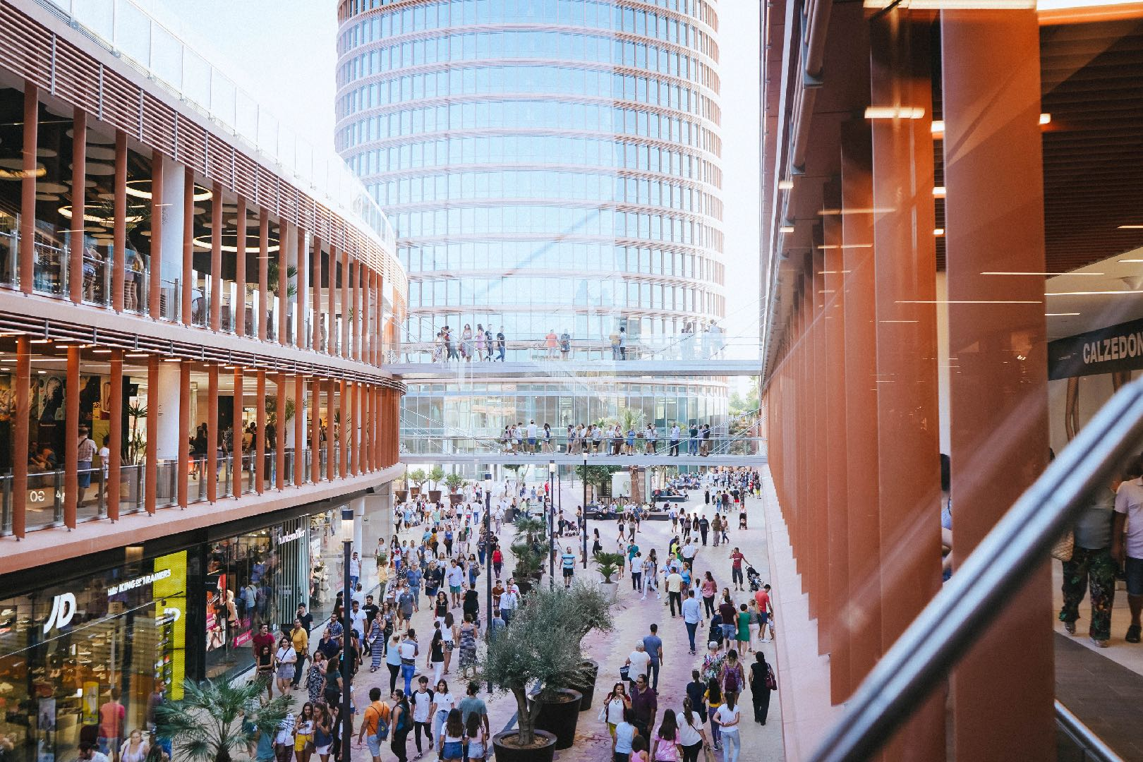

Slide 13
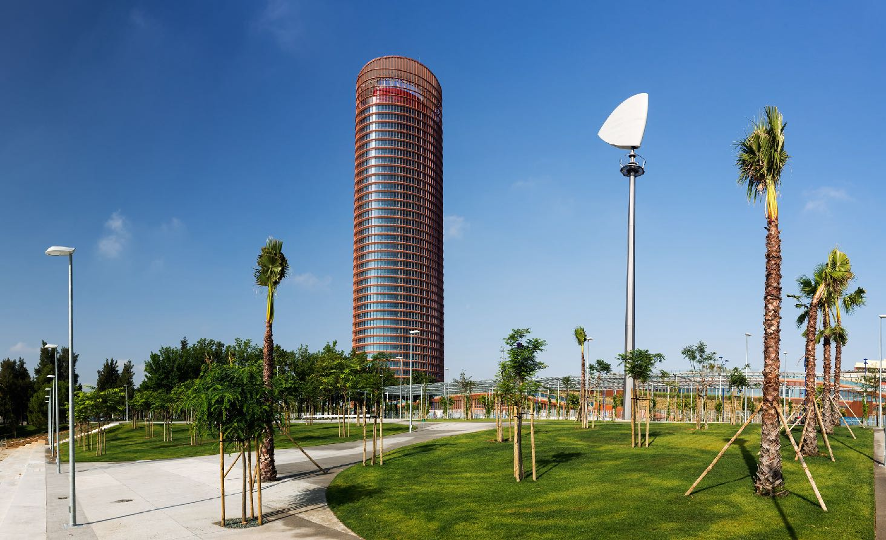
Torre Sevilla
PARQUE MAGALLANES
Un pulmón verde que cose el Casco Antiguo, Triana y Cartuja
Zonas verdes para pasear y descansar a los pies del rascacielos, junto al río Guadalquivir. Lugar de entretenimiento, eventos y espectáculos que complementan el resto de actividades culturales, gastronómicas, de ocio, negocio y shopping del complejo. 40.000 metros cuadrados llenos de vida y actividad.
Vázquez Consuegra, Premio Nacional de Arquitectura, diseñó un espacio natural único, singular y dinámico con capacidad para 10.000 personas.

Slide 14
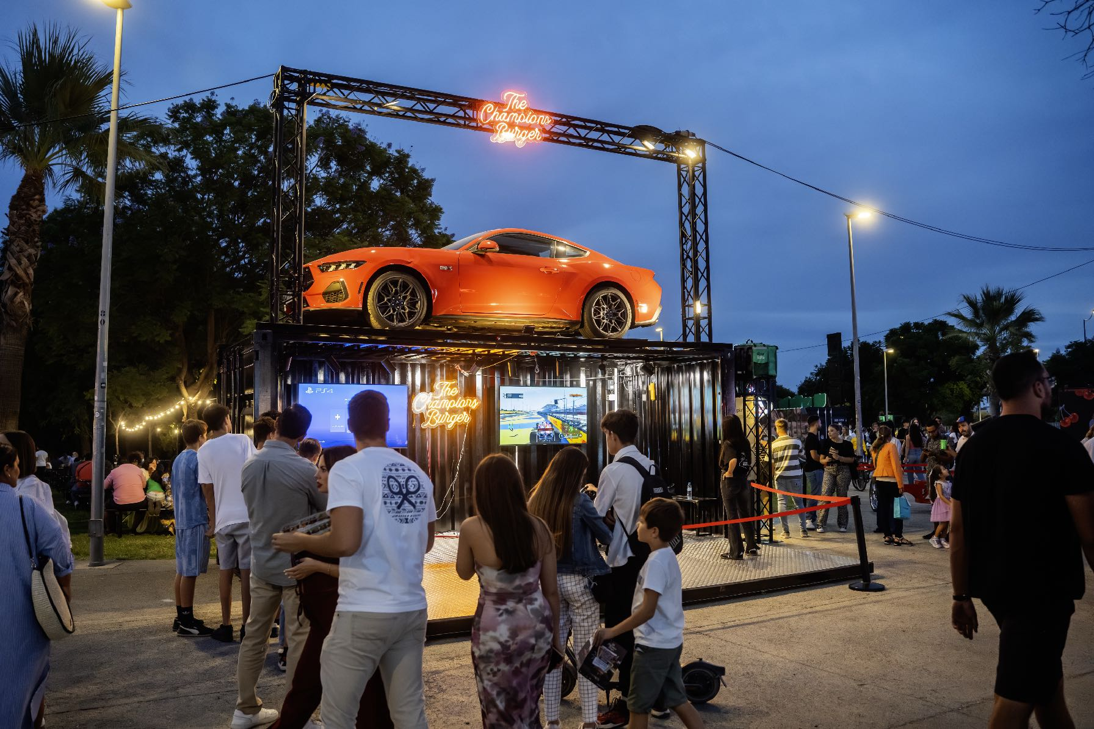
Más de 30.000 participantes en los eventos culturales realizados en el pulmón verde de Torre Sevilla

Slide 15
03 EL FUTURO

Slide 16
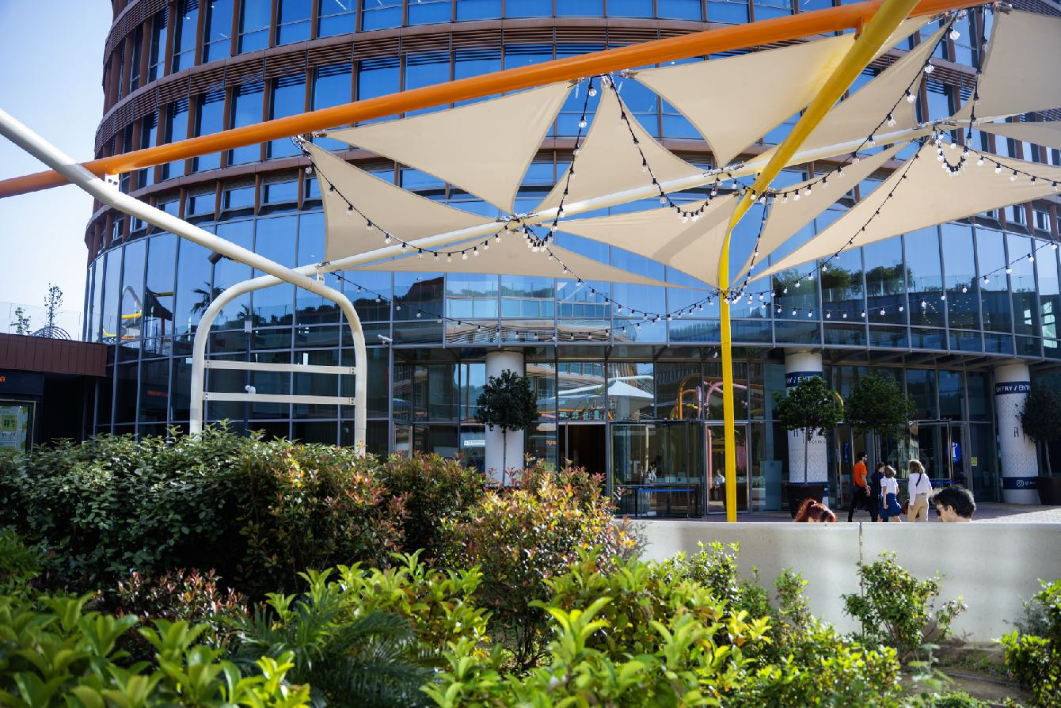
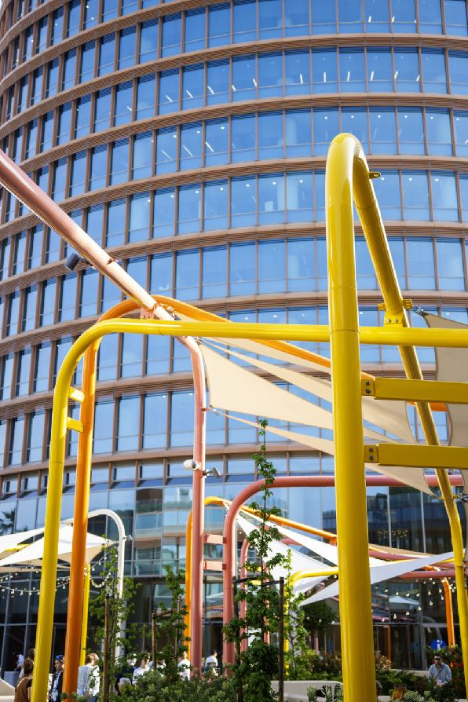
El futuro
Un espacio que se renueva para acoger nuevas marcas que responden a las necesidades de los sevillanos soñadores y de los turistas
15

Slide 17
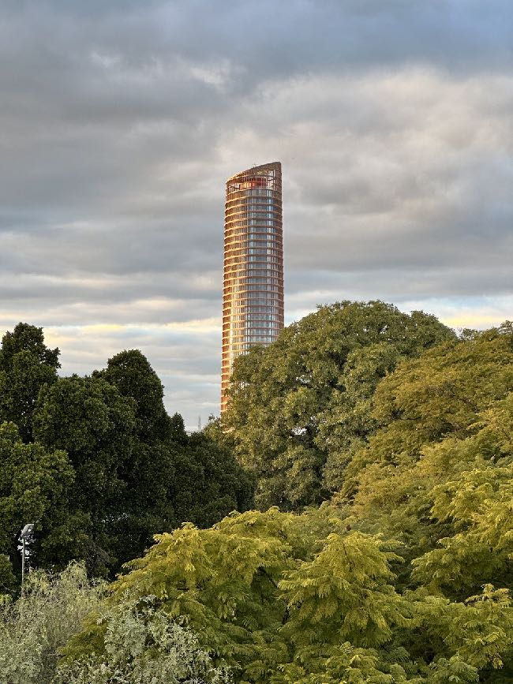
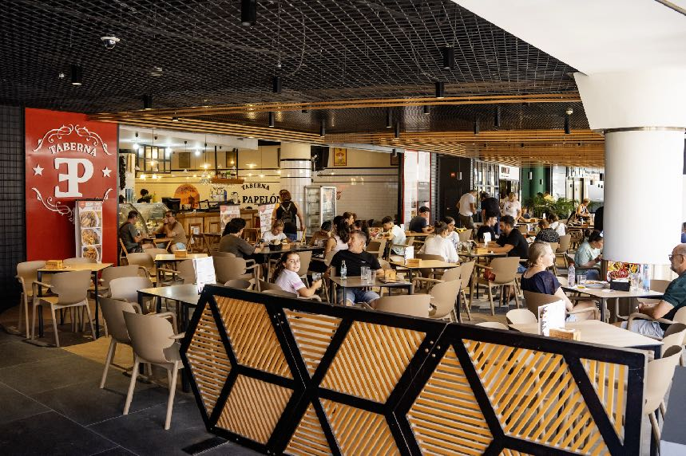
El futuro
Zonas verdes para pasear y descansar a los pies del rascacielos más grande de Andalucía, junto al río Guadalquivir
Espacio gastronómico con terrazas

Slide 18
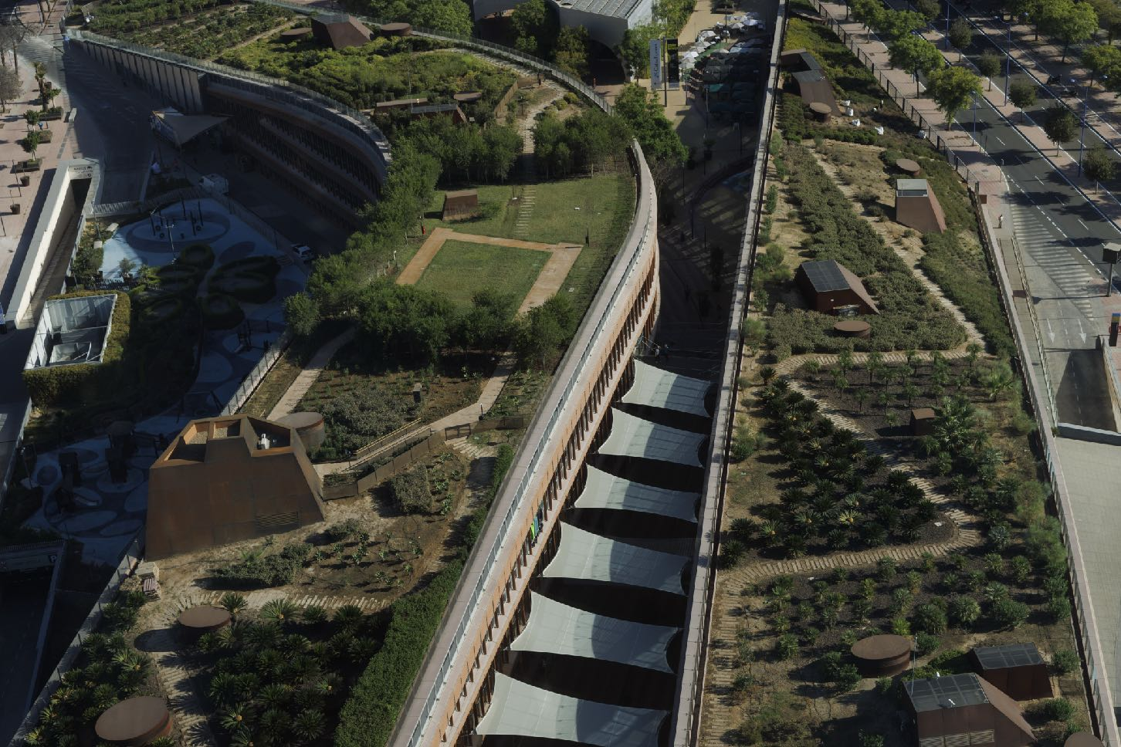
El futuro
Gestión inteligente y eficiente. Espacios sostenibles

Slide 19
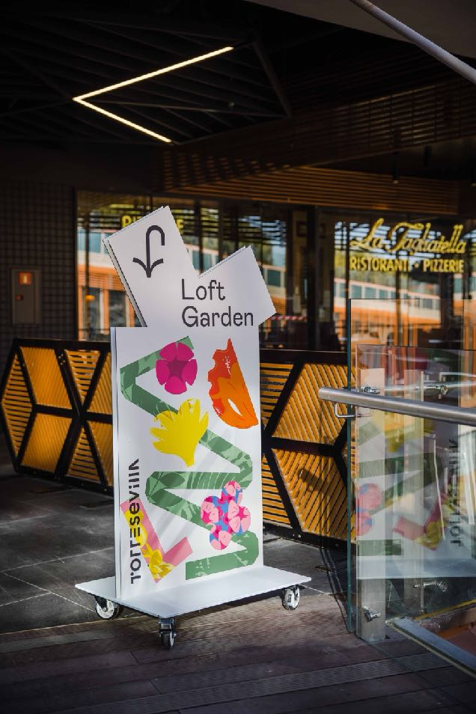
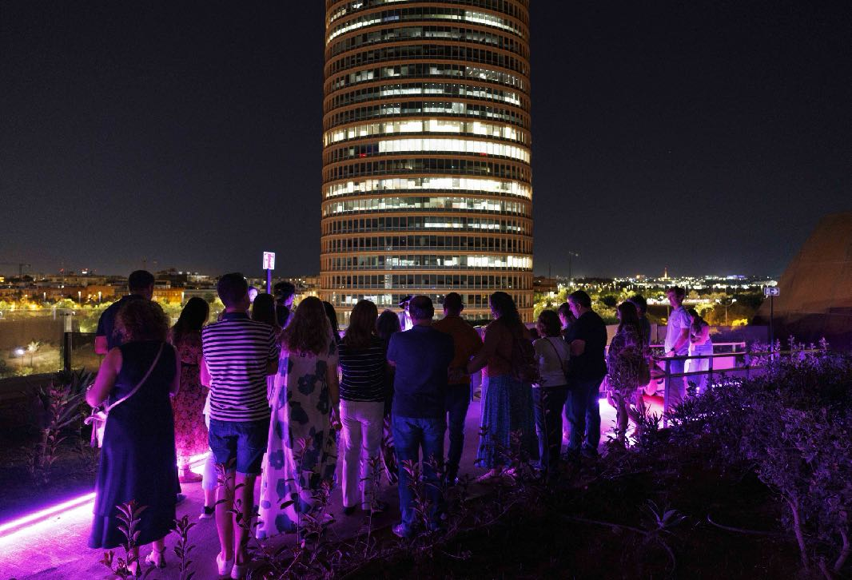
El futuro
18

Slide 20
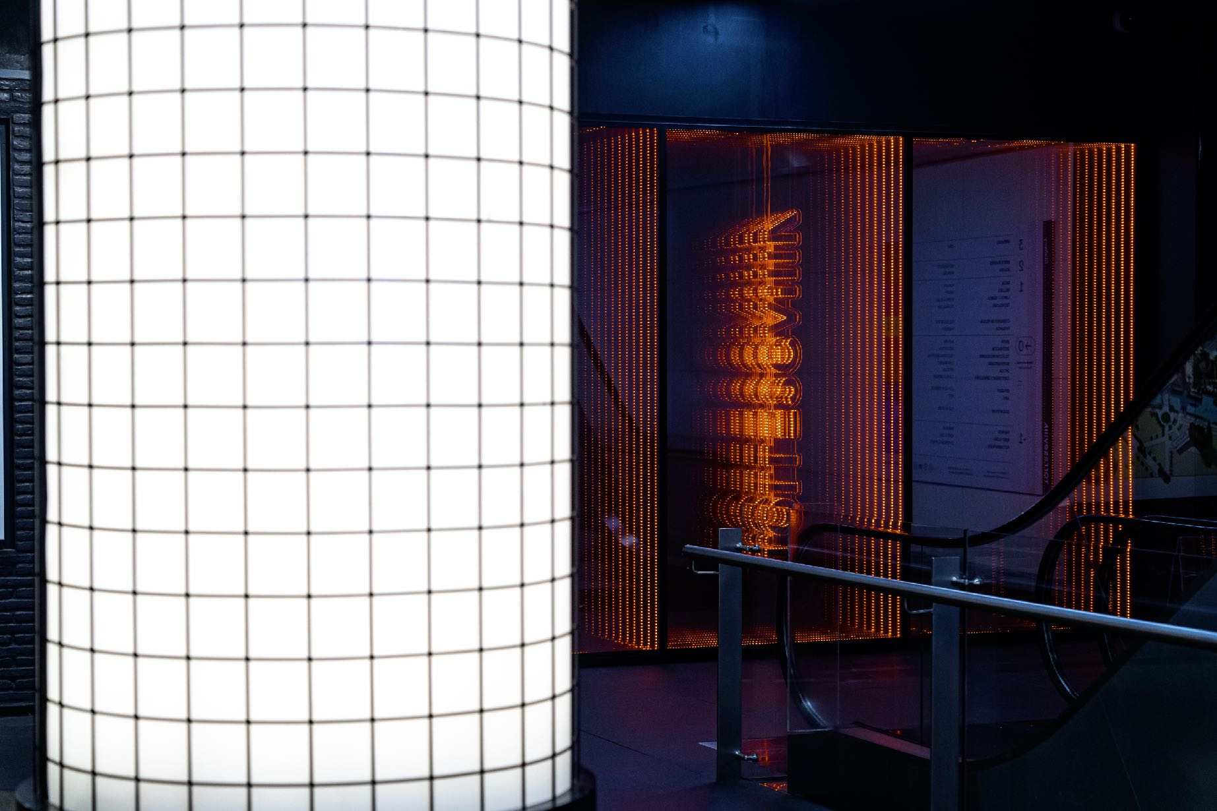
Torre Sevilla estrena en 2023 la apertura de domingos y festivos al estar incluida en la Zona de Gran Afluencia Turística de Sevilla

Slide 21
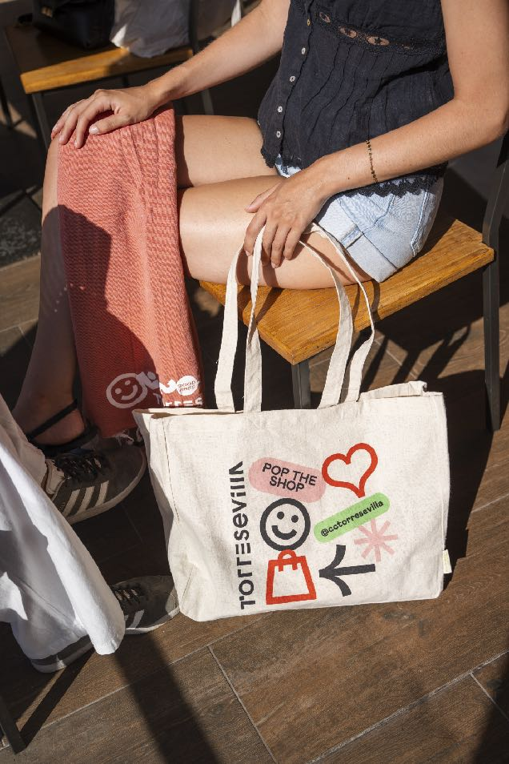
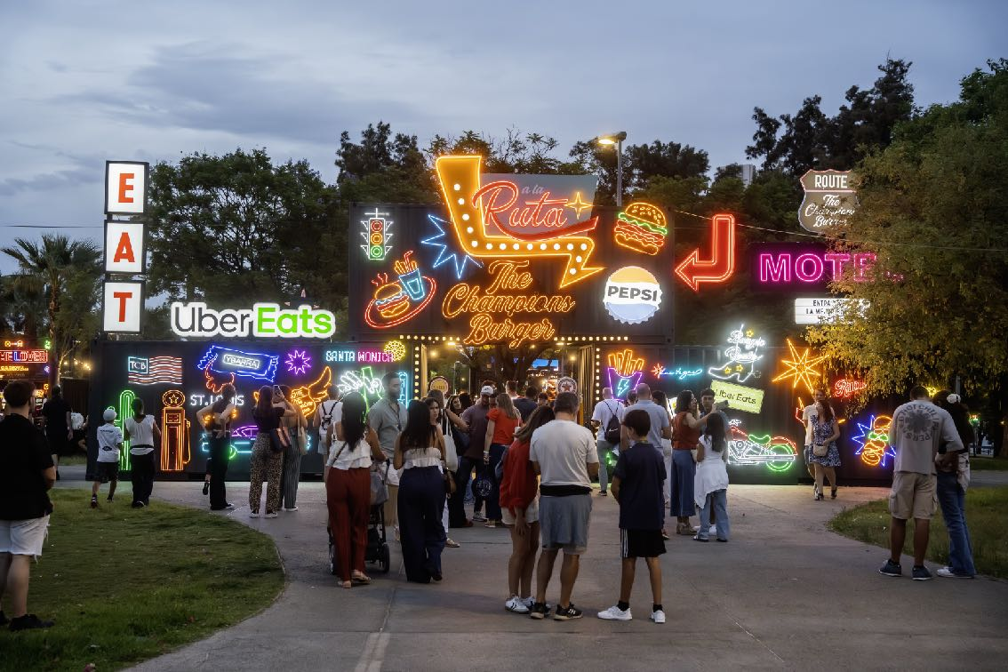
El futuro

Slide 22
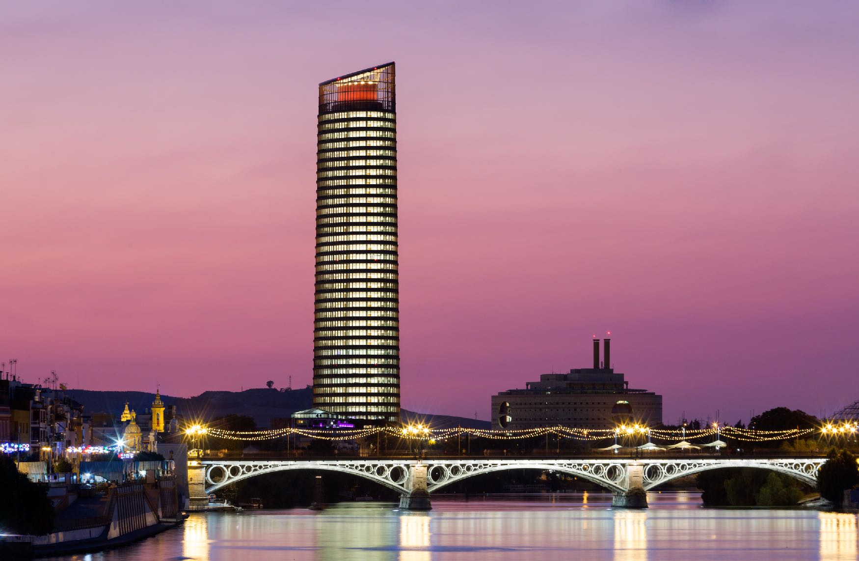
12.000 m2 de cubiertas vegetales y
un espacio único para eventos especiales con vistas al Guadalquivir

Slide 23
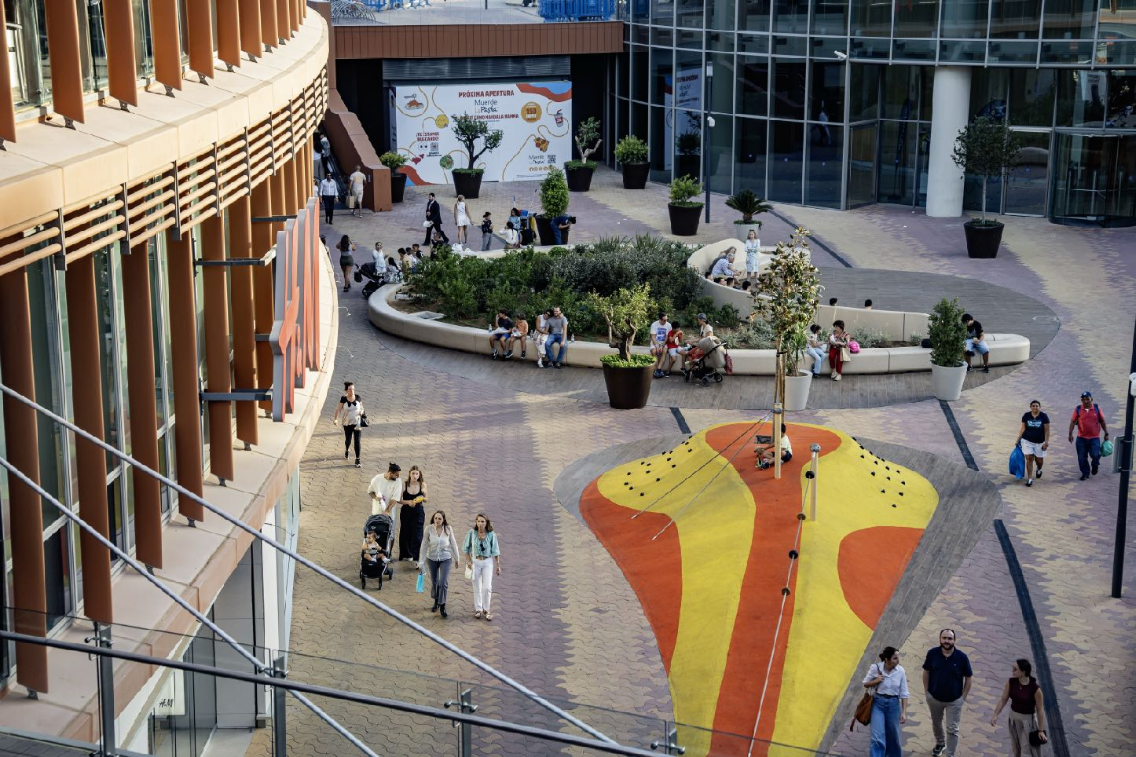
Al futuro
Espacios abiertos para el paseo de compras

Slide 24
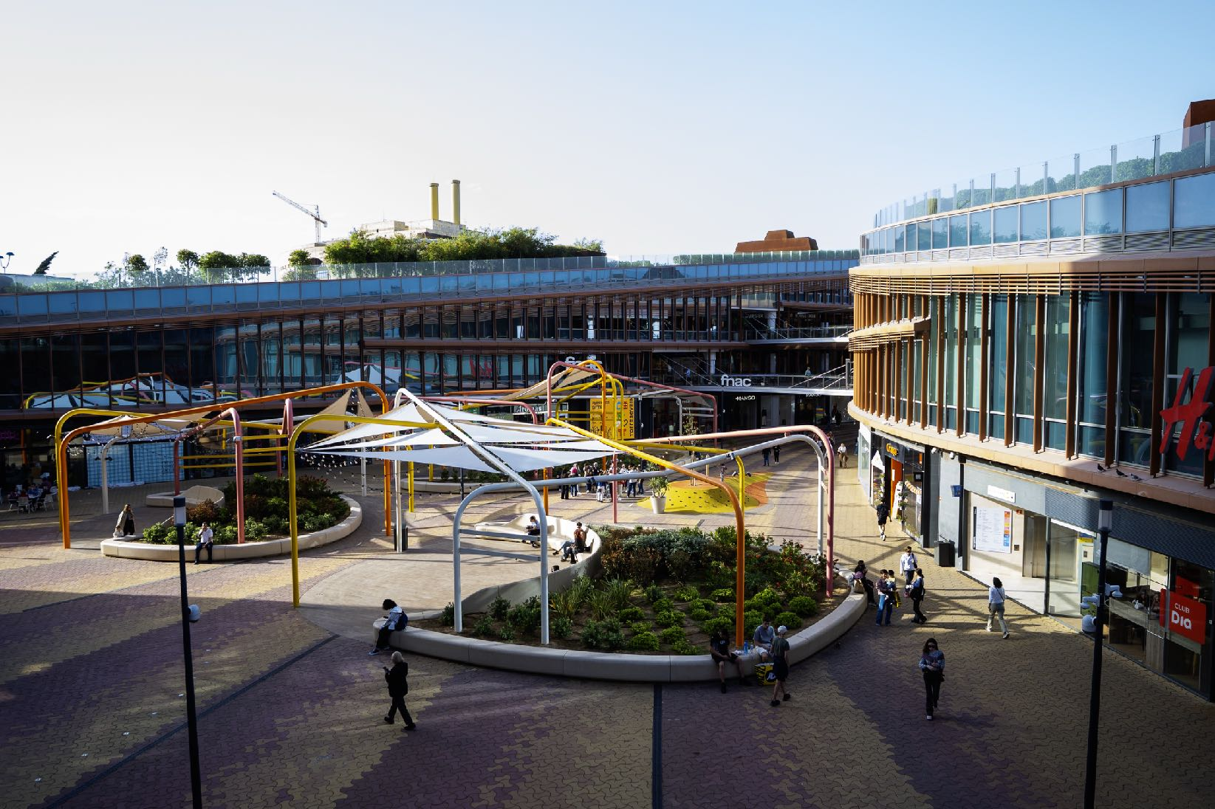
El parking 24 horas más grande de Andalucía,
con 3.000 plazas. Fuera del espacio ZBE y
de zonas de tráfico restringido

Slide 25
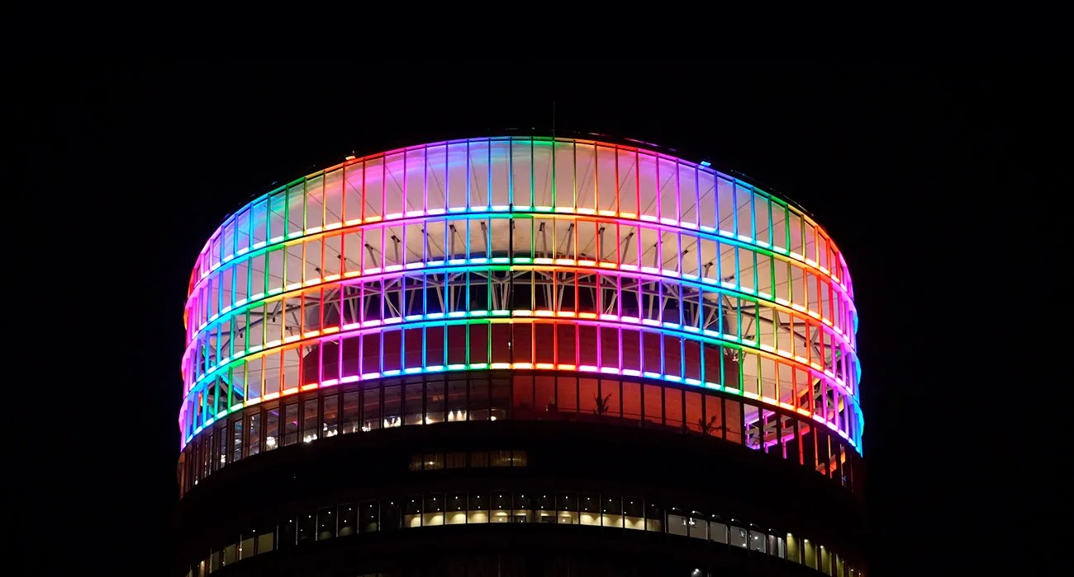

Slide 26
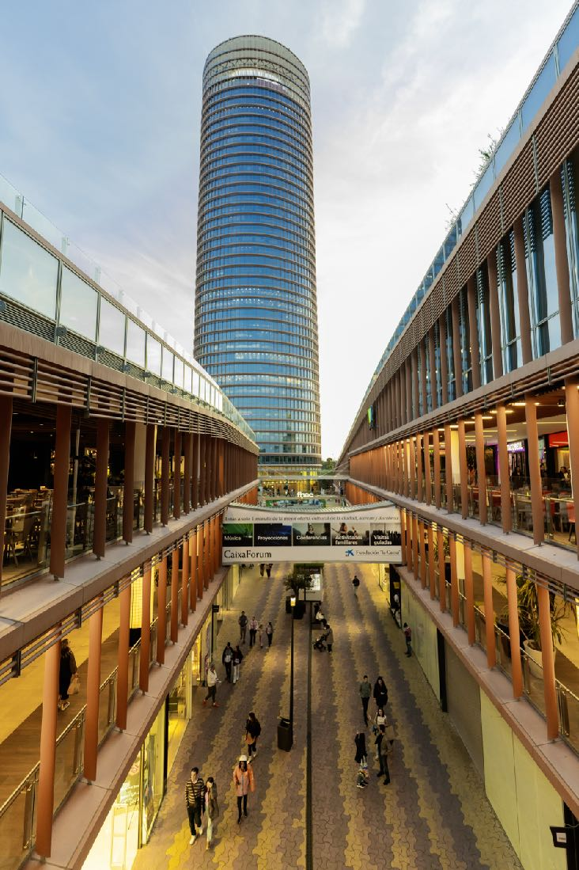
Contacto
pinformacion@torre-sevilla.com
www.torre-sevilla.com

